Slide 1
动漫商城管理的设计与实现PPT

Slide 2

随着社会的不断进步与发展，人们对生活质量要求逐步提升。如果开发一款基于Layui和SpringBoot动漫商城管理系统，可以让用户在最短的时间里享受到最好的服务；而开发本系统，又能够提高系统整体工作水平，简化工作程序，这对管理员、用户来说都是一件非常乐意的事情。
本论文针对动漫商城管理系统的特点，以Java为核心，以MySQL为数据库，B/S为系统构架，对动漫商城管理系统进行设计和开发。本系统的主要功能有个人中心，用户管理，商品类型管理，动漫商品管理，系统管理，订单管理等，通过使用本系统可有效地减少运营成本，提高管理效率。
摘 要

Slide 3
研究背景
20世纪，随着科学技术的飞速发展，数字化和信息化成为了一个新的发展趋势，信息化的管理方式成为了各个行业的追求的目标，而信息化的管理方式更是成为了人们追求的目标。目前，我国高等院校工程技术和电子管理学已经将信息化技术作为必修课。
在当今社会，人们的生活节奏逐渐加快，人们对经济的要求逐渐降低，越来越多的人开始追求简单、快捷的方式。随着经济的发展，人们的工作环境也得到改善，动漫商城系统的管理更加完善。然而，动漫商城管理模式的改进却是一项比较繁杂的工作，因此，动漫商城管理人员要充分发挥信息化管理的作用，提高动漫商城管理系统的整体管理能力和整体素质。
在科技飞速发展的今天，动漫商城管理体系已全面更新，管理体系的更新，不但能让用户享受到更为高品质的服务，同时也能提升动漫商城管理的工作效率。通过管理上的便利，使动漫商城的管理也更加有序。然而，当前市场上的动漫商城管理大多仍采用大规模的人工管理方式[2]，这种管理方式耗费了较多的人力物力，而且很难维持。而本网站要采用一种易于使用、处理速度快、计算准确且适应动漫商城的服务需求的经营模式。这种新型的经营管理体系将有助于动漫商城管理系统的发展，改进当前的经营状况，提升用户的工作效率，同时为动漫商城管理系统创造更多的收益。

Slide 4
社会调查
较好的线上管理软件，能根据用户的需求，开发不同的产品提供用户使用，还可根据用户实际需求做调整或是二次开发。所以希望能通过调研来收集更多信息，完善自己的软件系统。
不同机构所使用的软件都不一样，但软件程序十分相似，在本次调研中，我以中美健身的佳成软件作为主要调研对象。佳成软件一般有C/S，B/S两种构架。C/S构架即Client/Server结构，动漫商城将服务器安装在本地，其他机器以安装用户端的形式连接服务器，以实现数据同步。B/S构架全称为Browser/Server。B/S构架的产品就是把服务器放在互联网上，使用者通过浏览网页来使用系统。选择B/S构架的动漫商城的所有数据，包括动漫商城信息、动漫商城活动、动漫商城公告、在线留言、后台管理等都会通过互联网的服务器来保存。B/S构架不需要安装，拥有一个浏览器即可访问，面向范围以更广。维护也足够简单，更新页面，即可实现面对所有用户的更新，因此也更适合动漫商城。
据调研了解，佳成软件主要运用的VS和SQL两种开发工具。
VS是领先于业内的数据库工具，应用程序可体现行业需求，而这些需求是由最了解它们的个别专家定义的，因而使工程更加完美。它有高效的体系结构指导，用户可使用业界标准方法来表达应用程序的体系结构和功能，提高开发团队的效率。
SQL是一种应用广泛的数据库管理系统，具有许多显著的优点，如：易用性、适合分布式组织的可伸缩性、用于决策支持的数据仓库功能、与许多其他服务器软件紧密关联的集成性、良好的性价比等适用于大型或超大型数据库服务器端。
经调研发现，该软件主要优点在于强大而方便的功能，减轻了工作负担。但也仍有不足之处，如部分系统操作过于复杂，数据导入容易搞混，导致信息查询失败。而这些也恰恰是目前大部分动漫商城管理的通病。

Slide 5


系统开发环境
Java技术
MySQL数据库
B/S结构

Slide 6
Java技术
Java是一种在Web应用开发中得到广泛使用的脚本语言，经常被用来对用户的相关行为做出反应。它还具有面向对象的设计能力，使设计开发过程更加直观和模块化，并在HTML基础上进行交互Web页面的开发[9]。这种脚本语言的问世，使用户与页面之间的实时、动态交互成为现实，丰富了页面的内容，增强了页面的活力。另外，Java技术也被广泛地运用于该系统，比如对用户输入的数据进行检测，以保证其有效性。Java技术[10]可以在不依赖Web服务程序的基础上在本地用户机上运行。从而有效地解决了因网络速度所带来的迟缓问题，使用户能够更加顺畅、快捷地进行访问。一些功能，比如用户的数据输入，可以通过JavaScript这样的用户语言来完成。该系统采用Java用户机进行用户身份认证，确保了系统的安全性和可靠性。

Slide 7
系统分析

Slide 8
系统分析
可行性分析
需求分析
功能分析

Slide 9
系统总体功能结构图

Slide 10
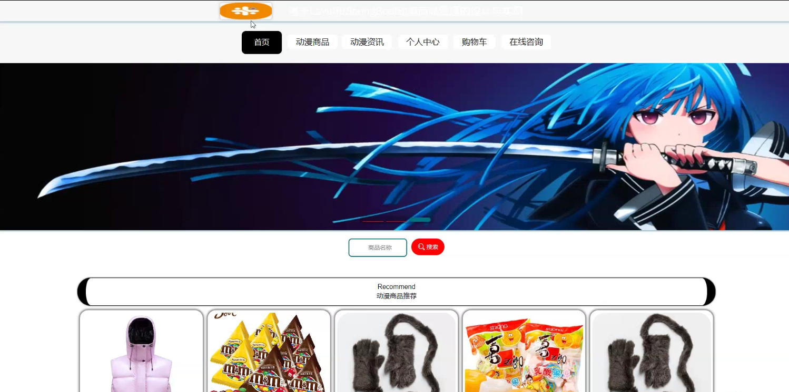
系统首页界面

Slide 11
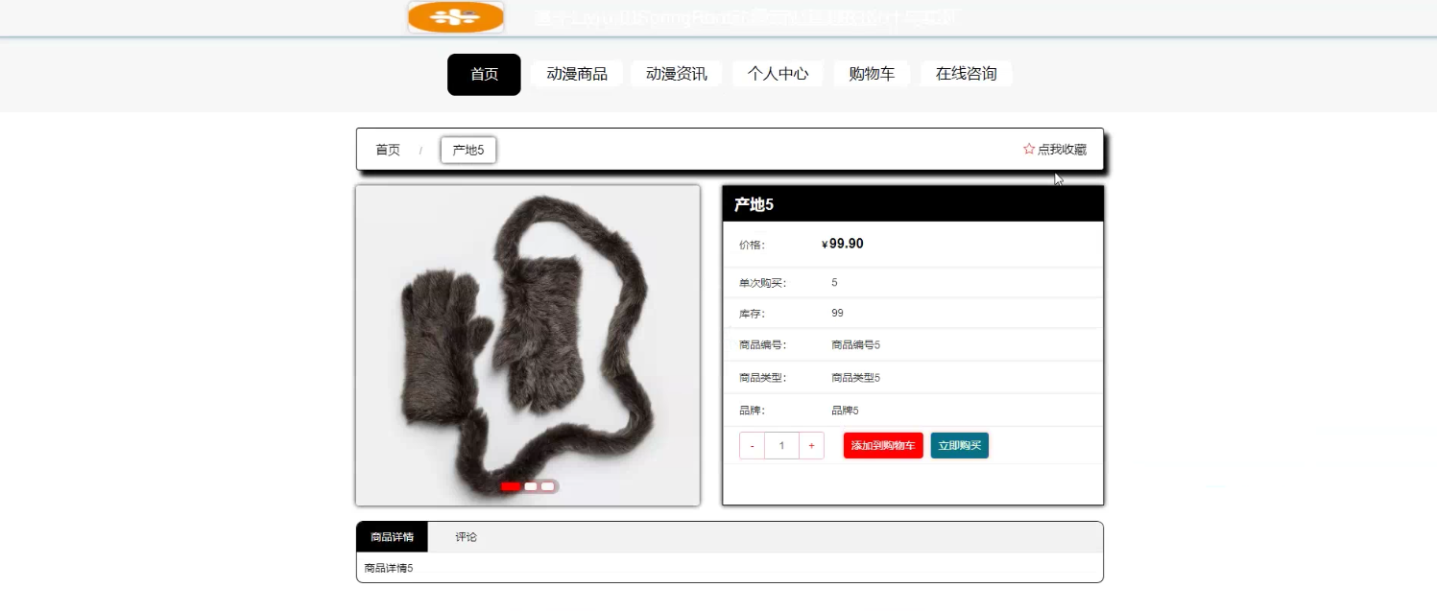
动漫商品详细页面

Slide 12
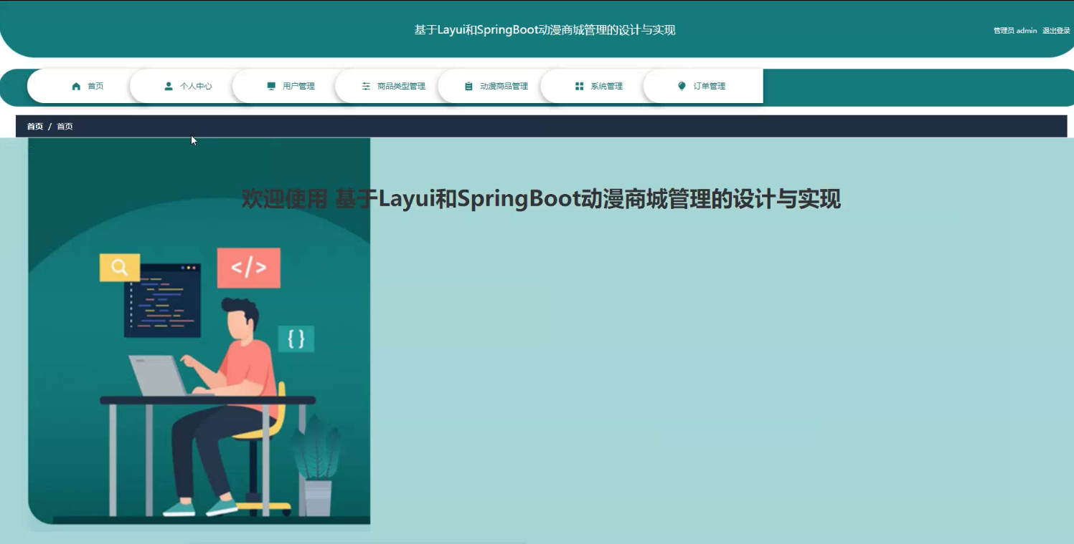
管理员主界面

Slide 13
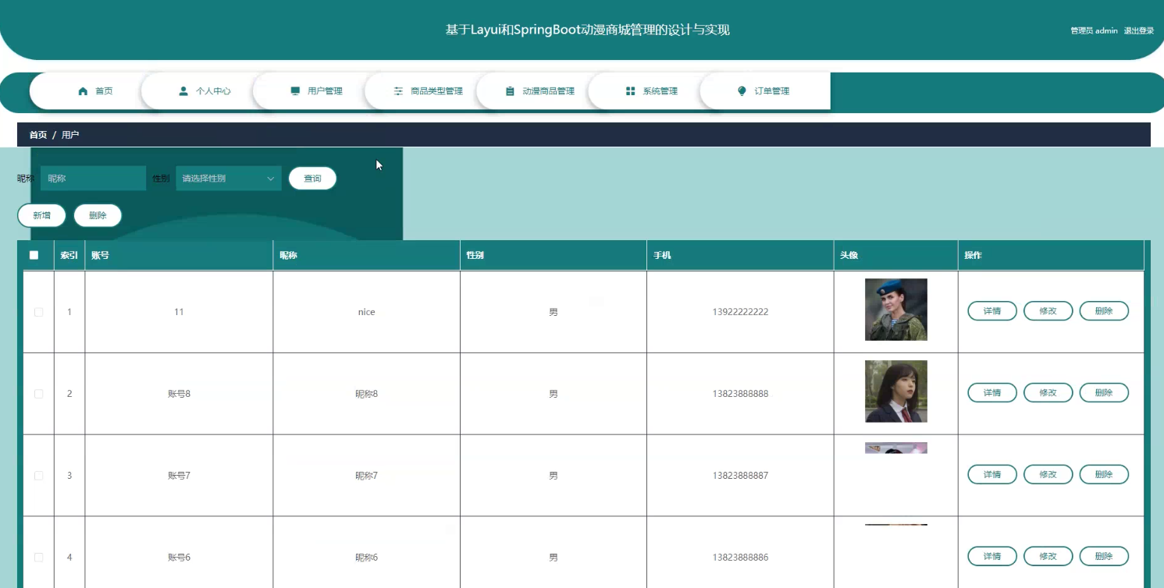
用户管理界面

Slide 14
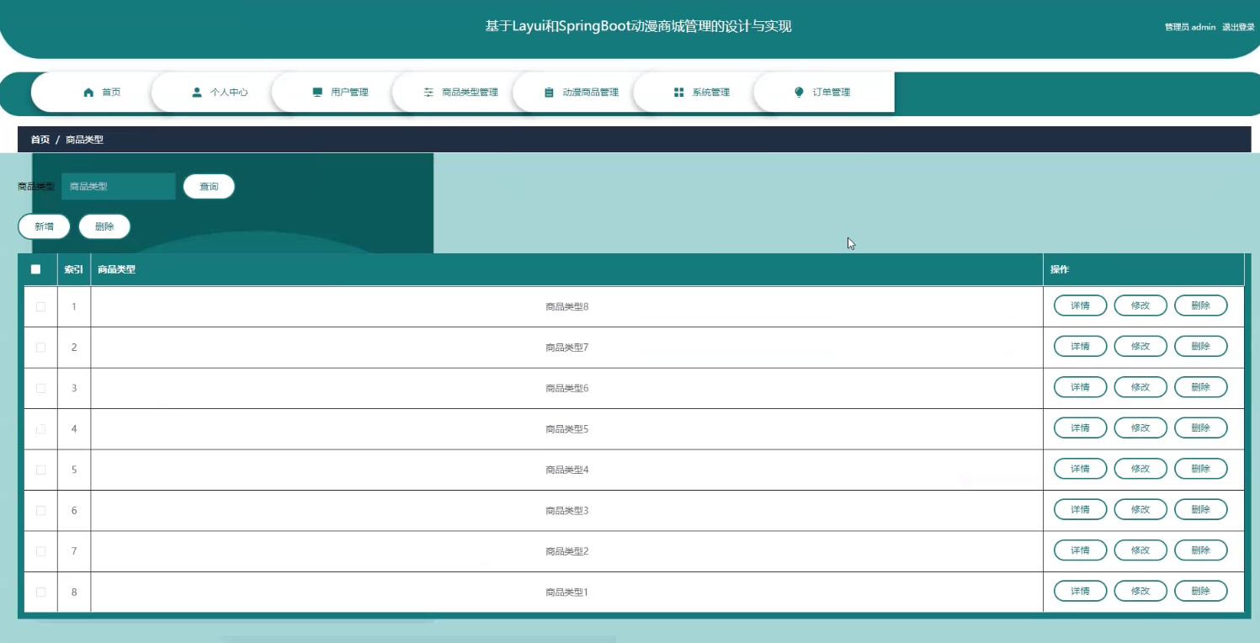
商品类型管理界面

Slide 15
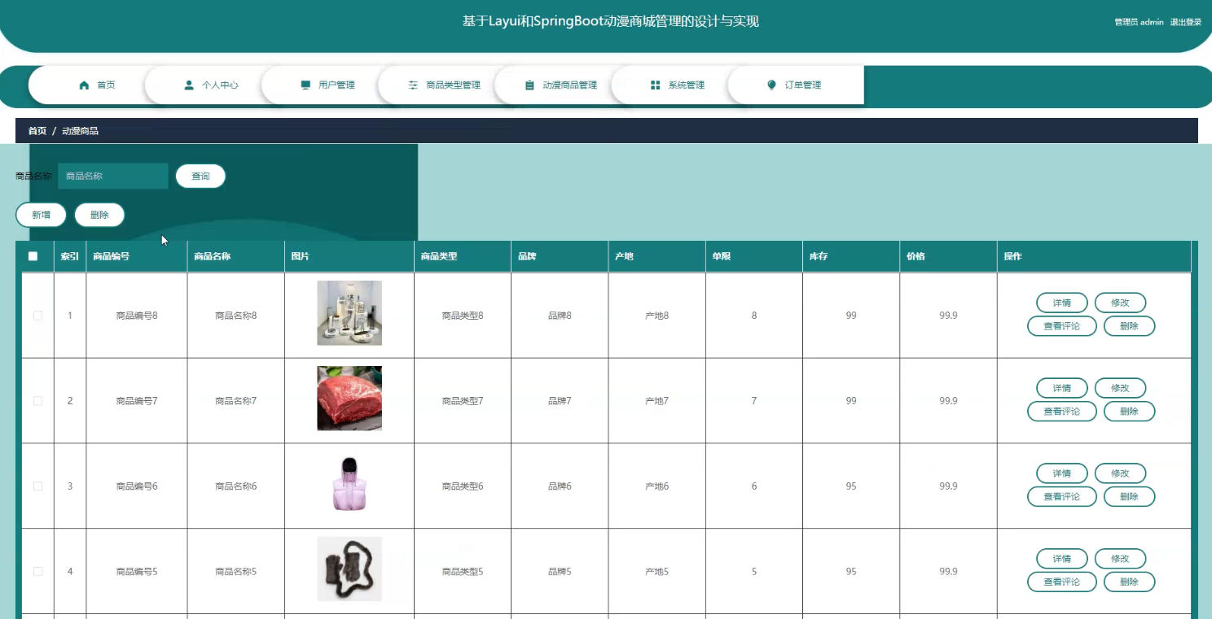
动漫商品管理界面

Slide 16

系统测试的方法
6.1.1白盒测试法
所谓白盒测试是指一种以流程为基础的结构测试、逻辑驱动测试或以流程为基础的测试方式，也就是对系统的具体测试。白箱试验是预先设置一个特殊的条件或者一个周期的用例，其目的是为了实现对该体系的内部构造进行穷举性的检测。在白盒测试期间，主要对下列系统程序进行如下试验：
（1）对系统程序中的全部单独的运行通路进行一次最小的试验；
（2）对两种情形下的“真”与“假”进行逻辑判断，至少进行一次；
（3）在一个系统周期的过程中，对它的周期和操作进行试验；
（4）检验系统内的资料架构是否有效。

Slide 17
结 论
动漫商城管理系统是现代比较先进，并且有利于动漫商城管理的软件之一，以计算机这个跨时代的网络技术，日新月异的互联网，动漫商城管理系统也会随着时间更新而更全面更安全更经济。动漫商城管理系统满足了用户的需求，能够获取更多的利润并取得市场的领先地位。
当前有关于动漫商城的网站是我国一个充满竞争的网站，如果想这场剧烈的竞争中得以生存下去，就必须不断地提高自己的效劳水平以及工作效率。想要在同行业中取得市场领先的地位，那么必须对随时变化的用户需求快速地做出反响，来及时地满足用户需求，到达获得用户认可的目的。本论文所设计的动漫商城管理系统很好地满足了用户的相关需求，并解决了动漫商城管理等存在的很多缺点。对于动漫商城管理而言，由于用户量很多，所以所需要处理的信息都非常大，出出于对安全性的考虑，采用了目前较为先进的系统设计、开发及集成经历。本系统的开发了一个符合我国动漫行业发展行情的动漫商城管理系统，充分提高了我国动漫商城管理的功能效率，提升了用户的体验感。在实现设计过程当中，也会出现很多问题，许多问题都要靠自己摸索，自己的学习能力有限，所以还存在很多缺乏的地方。通过本次的毕业设计，我从中学习到了许多知识的同时也发现了自己的一些缺点。

Slide 18
参考文献
[1]岳颖颖.基于Web个人运动健康管理系统设计分析[J].电子技术与软件工程,2021(17):196-197.
[2]朱云杰.翼云居个人运动健康管理系统前置服务设计[J].电子元器件与信息技术,2020,5(06):182-185.
[3]王维,刘峻杰,李洪亮.中小型运动健身管理系统的设计与实现[J].内江科技,2021,42(05):42+19.
[4]刘映群,刘俊钦,梁健煊.智慧个人运动健康管理系统设计与实现[J].现代信息科技,2021,5(09):87-92.
[5]刘聪.运动健康管理系统设计与研究[J].电子技术与软件工程,2020(01):165-166.
[6]王聿哲.基于大数据分析的健康管理系统的设计与开发[D].湖南大学,2019.
[7]蒋曰钦.个人运动健康管理系统的设计与实现[D].青岛大学,2019.
[8]袁田.健身系统[D].江西财经大学,2019.
[9]杨达宇.基于JSP的中小型个人运动健康管理系统的设计与实现[D].江西财经大学,2018.
[10]朱政.中小型运动健康管理系统的设计与实现[D].湖南大学,2019.

Slide 19
感谢各位老师评判指导
指导老师：XXX
报告人：XXXXX

